Slide 1
ESP Sensor Projekt
Philipp Würfel und Gregor Recktenwald
Notes:
5

Slide 2
Projekt Ziele
Sensordaten mit ESP 8266 aufnehmen
  Sensoren Temperatur, Luftfeuchtigkeit, etc.
ESP mit Netzwerk verbinden
ESP sendet Daten an Cloud oder Webservice
Daten werden in Diagrammen visualisiert
Notes:
5

Slide 3
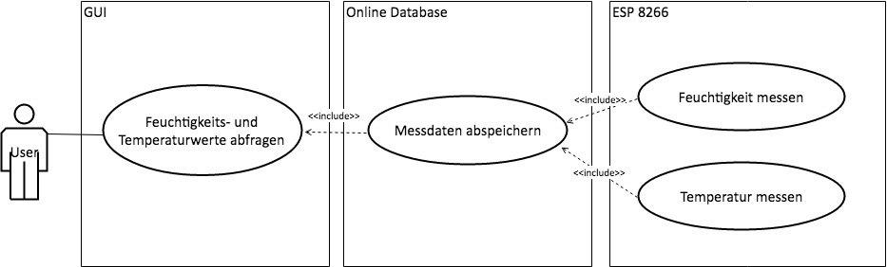
Use-Case
Notes:
5

Slide 4
Beispiel für Datenvisualisierung
Notes:
5

Slide 5
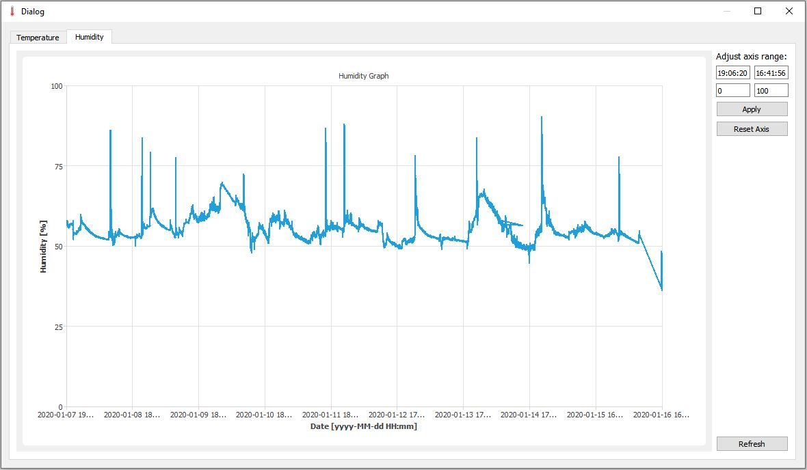
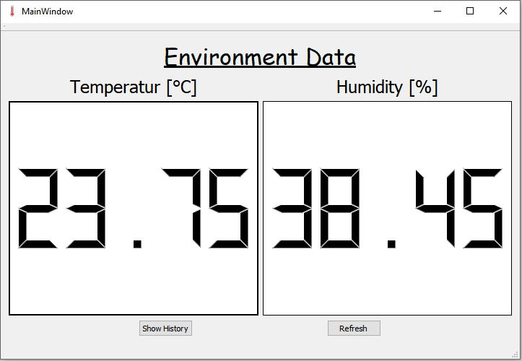
Umsetzung Datenvisualisierung
Notes:
5

Slide 6
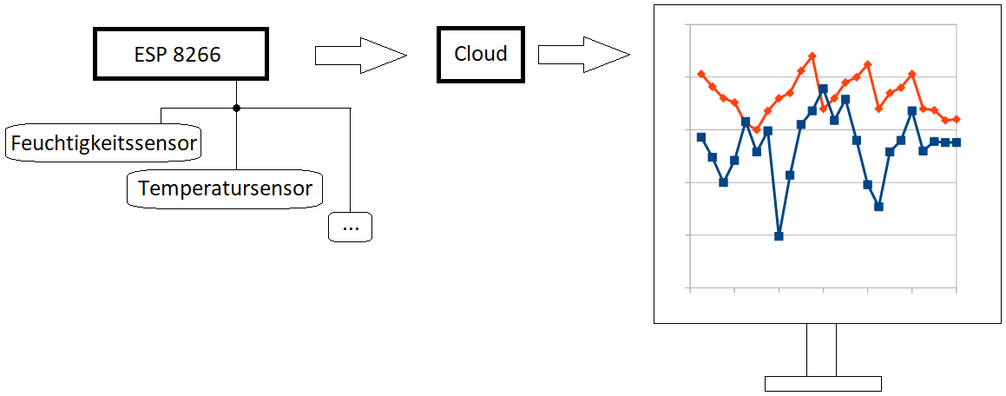
Aufbau Skizze
Notes:
5

Slide 7
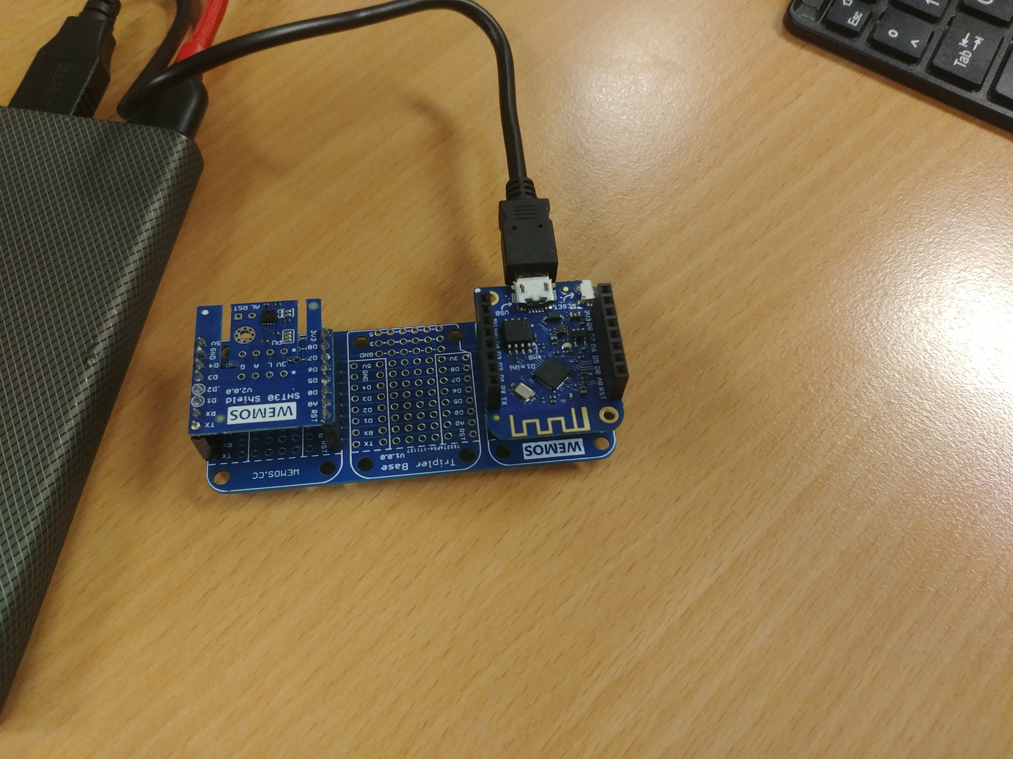
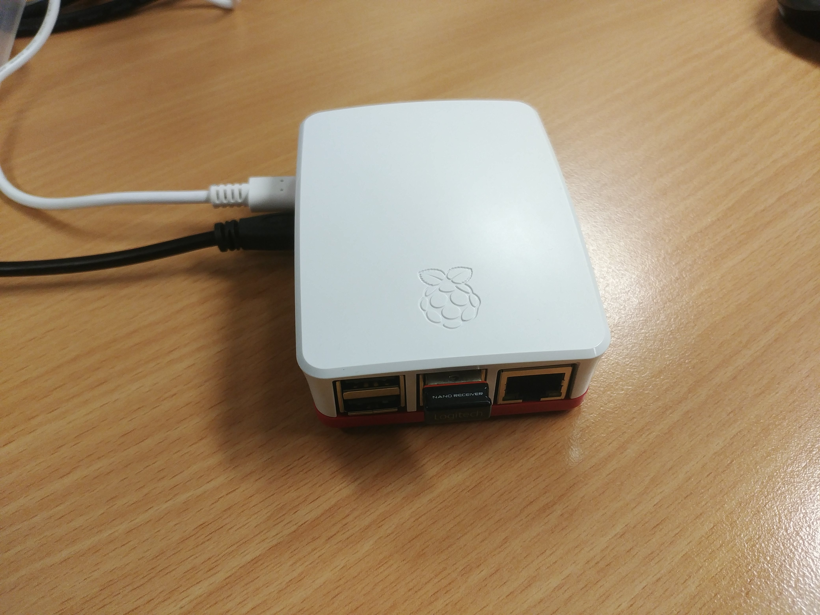
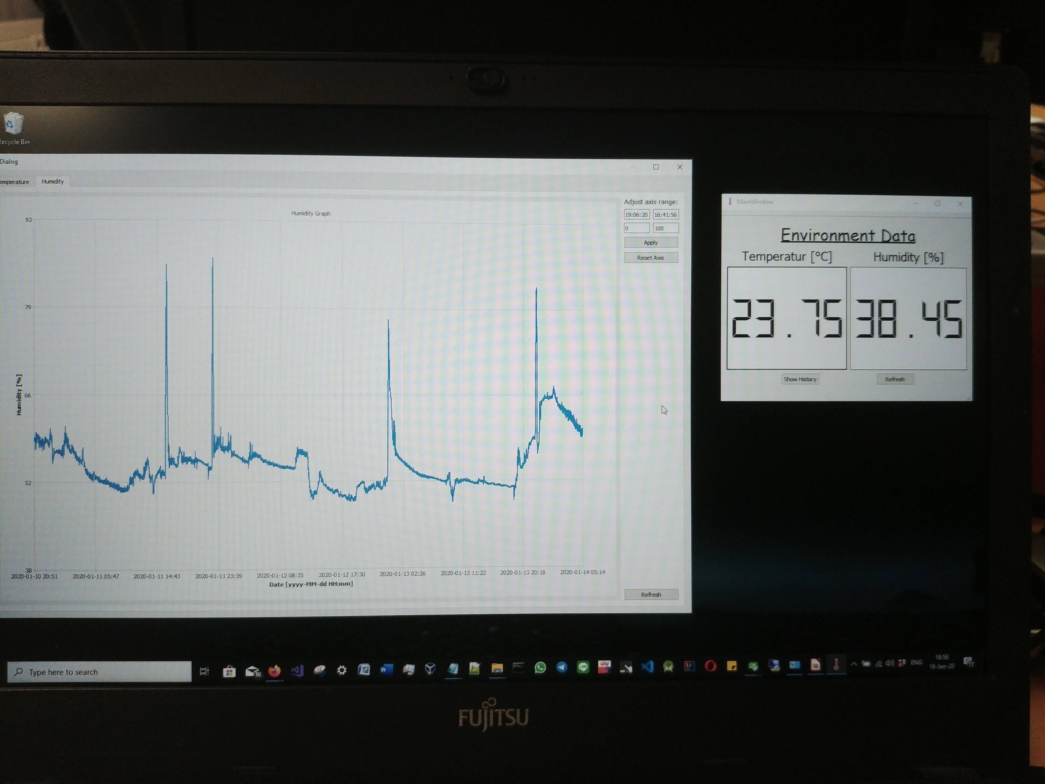
Umsetzung Aufbau
Notes:
5

Slide 8
Schwierigkeiten
Auswahl des Cloud/Database Services
Auswahl der Kommunikationsprotokolle
Empfangen der Daten mit Qt
Notes:
5

Slide 9
Zukünftige Verwendung
Als Wetterstation verwendbar
Zugriff von überall
Beliebig erweiterbar
Notes:
5

Slide 10
Vielen Dank für’s Zuhören
Ende

